Slide 1

Instructions
d’utilisation
Afin de respecter l’univers et codes graphiques de l’,
merci de respecter les recommandations mises en place dans ce Template.
    Couleurs et typographie
    Conseils
    Dispositions & Utilisation du masque
    Assets graphiques (formes, pictogrammes)
    Exemples de slide

Slide 2
Couleurs
Typographie
Vous avez accès dans ce Template a une palette de couleur définie selon la charte et codes de l’école Polytechnique, qui sont à respecter :
En respect de la mise en place d’une charte, les typographies utilisée pour ce Template sont la Georgia et la Century Gothic.
Il est autorisé de l’utiliser dans ses déclinaisons :
minuscule, CAPITALE, italique, Gras
Les couleurs principales à utiliser sont le Bleu et le Doré, avec en compléments les couleurs secondaires :
Couleurs principales
Dans ce document les différents niveaux de textes
et puces sont définis comme suit :
Niveau 1 : Georgia, corps 24
Niveau 2 : Georgia, corps 18
Niveau 3 : Georgia gras, corps 12
Niveau 4 : Century Gothic, corps 10
Niveau 5 : Century Gothic, corps 10 - avec puce
Couleurs secondaires

Slide 3
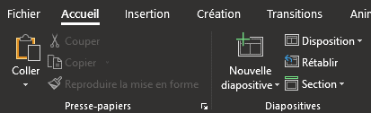
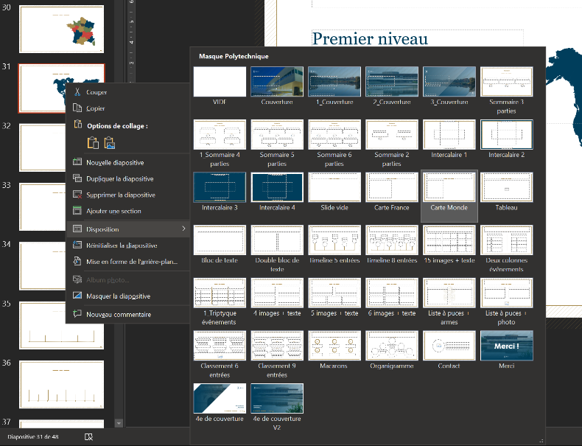
Template
Vous avez accès dans ce Template à plusieurs dispositions types et leurs déclinaisons.
Pour accéder à l’ensemble des dispositions cliquez sur le bouton ‘Disposition’
Pour ajouter une nouvelle diapositive cliquez sur ‘Nouvelle diapositive’ et sélectionnez celle de votre choix.
Pour facilement changer la disposition de la diapositive, sur la slide concernée faites un clic droit puis ‘Disposition’ et sélectionnez un autre style.

Slide 4
Grandir en faisant grandir
Allan Chastel TAMO KENGNE, X2025
Campus Saint-Antoine, Marcoussis · 8 septembre 2025 au 3 avril 2026
Notes:
Bonjour. J'ai effectué ma période de formation humaine au Campus
Saint-Antoine d'Apprentis d'Auteuil, à Marcoussis. J'y ai accompagné des jeunes
fragilisés dans leur scolarité et dans leur vie quotidienne. Je ne vais pas
reprendre le plan de mon rapport. Je voudrais plutôt montrer comment quatre
situations très concrètes ont transformé ma façon d'accompagner, de décider et
de travailler avec les autres.
Temps cible : 40 secondes. Regarder le jury dès la deuxième phrase.

Slide 5
I
II
Comprendre le cadre
Apprendre à accompagner
III
IV
Oser prendre l'initiative
Construire la suite
Sommaire
2/10
Notes:
Je partirai du cadre particulier du campus. Je présenterai ensuite deux
apprentissages issus du terrain : adapter ma méthode à la personne et associer
bienveillance et exigence. Je montrerai alors comment trois projets m'ont fait
passer d'une posture d'exécution à une prise d'initiative structurée. Enfin, je
terminerai par ce que cette expérience change pour la suite de ma formation.
Temps cible : 30 secondes. Ne pas lire les quatre titres mot à mot.

Slide 6
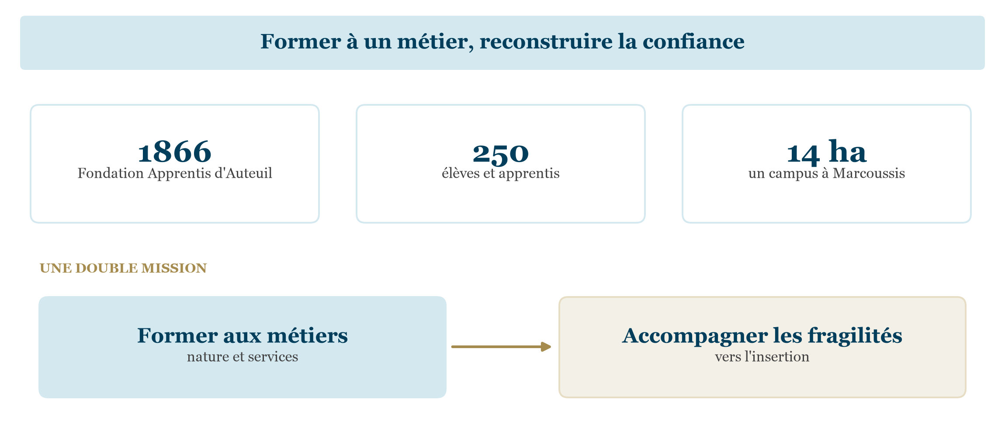
Un campus, deux missions indissociables
Données du rapport et du Campus Saint-Antoine
I · Comprendre le cadre
3/10
Notes:
Le Campus Saint-Antoine accueille environ 250 élèves et apprentis, de la
quatrième au baccalauréat professionnel, sur un domaine de quatorze hectares.
Sa singularité tient à sa double mission. Il forme aux métiers de la nature et
des services, mais il accompagne aussi des jeunes fragilisés vers l'insertion.
Le site de Marcoussis est lui-même chargé d'histoire : installé en 1941 dans
un domaine donné à la fondation, il associe un château, un internat et des
espaces de formation professionnelle.
Je venais d'un parcours très scientifique. J'ai donc découvert un lieu où la
réussite ne se mesure pas seulement à une réponse juste, mais à la confiance
que le jeune reconstruit progressivement.
Temps cible : 55 secondes.

Slide 7
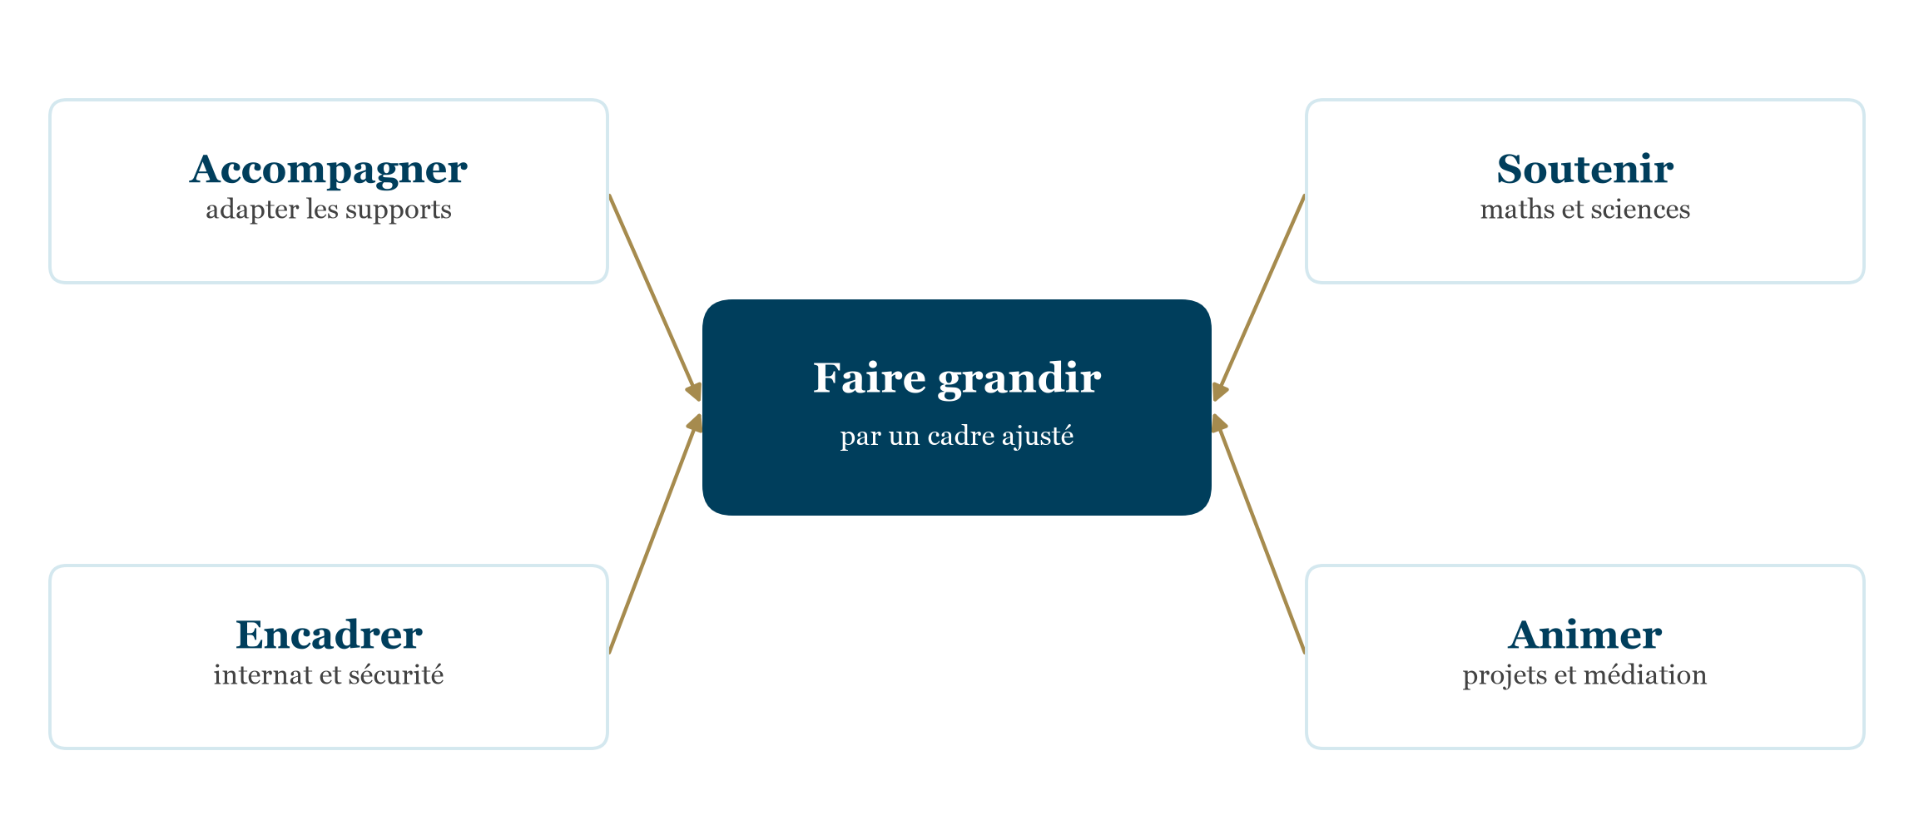
Mon rôle : tenir le cadre, ajuster l'aide
I · Comprendre le cadre
4/10
Notes:
Mes missions formaient un ensemble cohérent. J'accompagnais individuellement
certains jeunes, notamment en mathématiques. Je faisais du soutien en sciences
pour des groupes de sept à huit élèves. À l'internat, je veillais aux études,
aux présences, aux téléphones et parfois à la levée du matin. Enfin, je
participais aux réunions éducatives, à la médiation et à plusieurs projets.
Les réunions du lundi m'ont notamment montré comment éducateurs, enseignants
et vie scolaire confrontaient leurs informations avant de décider. Sur le
temps de midi, la surveillance m'a aussi placé face à une responsabilité
immédiate : protéger sans simplement contrôler.
Dans tous ces rôles, la même question revenait : quel cadre permet réellement
au jeune de progresser ?
Temps cible : 55 secondes.

Slide 8
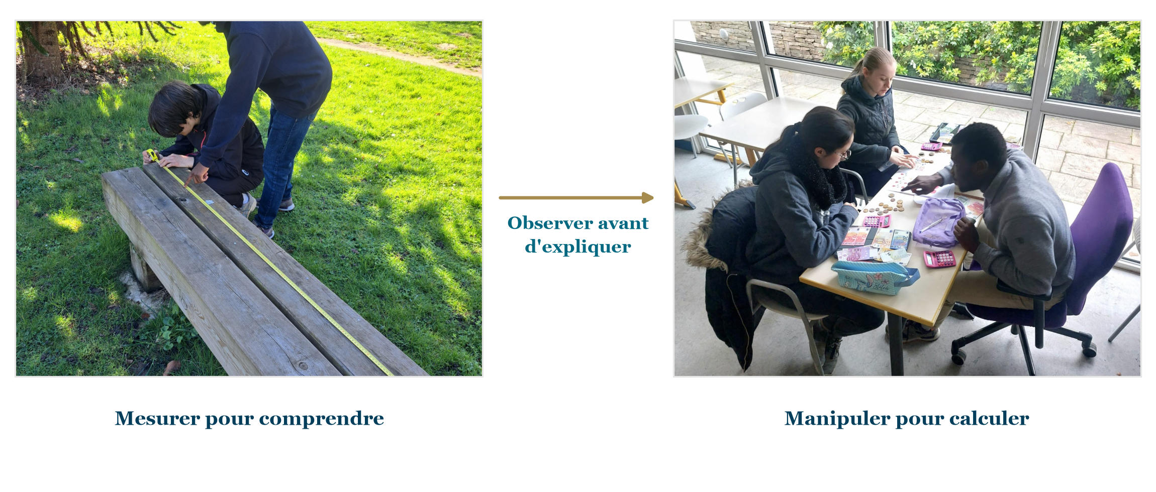
Ma méthode échouait, pas l'élève
Deux supports concrets : mesure réelle et monnaie
II · Apprendre à accompagner
5/10
Notes:
Un élève en agriculture oubliait d'une séance à l'autre les notions de
longueur. J'ai d'abord répété mes explications, sans résultat. Le déclic a été
d'accepter que le problème venait de ma méthode, pas de sa motivation. Nous
avons mesuré un banc puis relié chaque calcul à son métier. J'ai appliqué la
même logique avec la monnaie : manipuler avant d'abstraire. J'en retiens une
règle simple, valable aussi en ingénierie : observer le fonctionnement réel
avant de proposer une solution.
Ce changement a aussi modifié mon suivi. Après chaque séance, je transmettais
les progrès et les blocages à la responsable pédagogique. Adapter ne signifiait
donc pas improviser seul, mais observer, tester puis laisser une trace utile à
l'équipe.
Temps cible : 1 minute 10. Marquer une pause après la deuxième phrase.

Slide 9
La bienveillance sans exigence n'accompagne pas
Mon erreur
Éviter le conflit
  règles appliquées inégalement
Être apprécié
  cadre devenu négociable
Ma correction
Expliquer la règle
  puis l'appliquer constamment
Rester calme
  sans céder sur l'essentiel
II · Apprendre à accompagner
6/10
Notes:
Lors des levées du matin, certains jeunes ont profité de mon manque de
fermeté pour négliger le rangement et les services. Je pensais être
bienveillant ; j'étais surtout incohérent. J'ai compris qu'un cadre clair ne
s'oppose pas à la relation, il la sécurise. J'ai donc expliqué les règles, puis
je les ai appliquées avec constance, sans agressivité. Le résultat a été très
concret : mon travail s'est amélioré et les jeunes savaient davantage ce que
j'attendais d'eux. L'autorité peut être une forme de respect.
La levée engageait des choses simples mais non négociables : chambres rangées,
services effectués, médicaments pris et départ en cours à l'heure. Cette
précision m'a aidé à distinguer une règle utile d'une rigidité gratuite.
Temps cible : 1 minute.

Slide 10
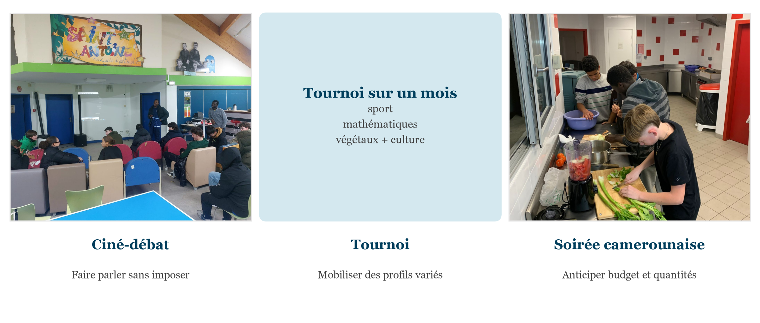
Trois projets, trois tests de responsabilité
Ciné-débat, tournoi pluridisciplinaire et soirée camerounaise
III · Oser l'initiative
7/10
Notes:
Trois projets m'ont obligé à sortir de l'exécution. Le ciné-débat m'a appris à
animer une discussion sans imposer mon point de vue. Le tournoi
pluridisciplinaire m'a demandé d'adapter les activités à des niveaux et des
motivations très différents. La soirée camerounaise, organisée pour environ
quarante jeunes, m'a confronté au budget, aux quantités et à la logistique.
Ces projets n'étaient pas trois animations. Ils testaient trois compétences :
faire participer, ajuster et anticiper.
Le résultat le plus marquant n'a pas été le nombre de participants. Après le
film, certains jeunes m'ont dit qu'il les avait touchés. Lors du tournoi, une
proposition d'élève m'a conduit à reprendre les sujets de brevet. J'ai compris
qu'un projet réussi se juge aussi à l'expérience vécue et à la place laissée
aux participants.
Temps cible : 1 minute 10. Une anecdote courte par projet.

Slide 11
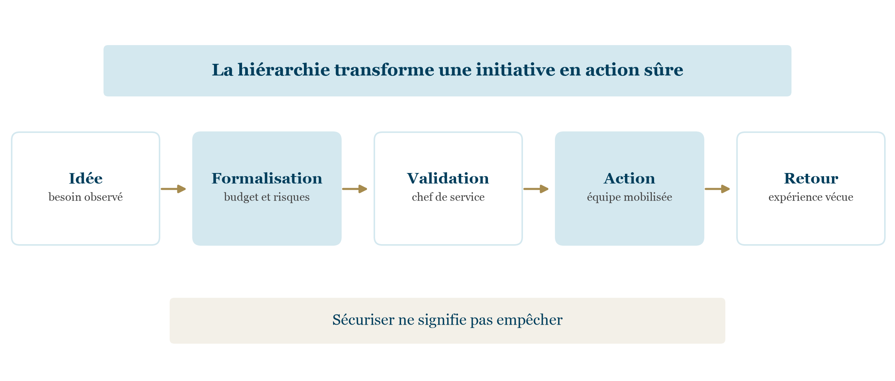
La hiérarchie a sécurisé mes initiatives
III · Oser l'initiative
8/10
Notes:
Au début, j'associais facilement validation et lourdeur administrative. Pour
la soirée camerounaise, j'ai dû formaliser l'idée, chiffrer les besoins,
présenter les risques et attendre l'accord du chef de service. J'ai compris
que cette étape ne retirait rien à mon initiative. Elle corrigeait mes angles
morts, donnait une légitimité au projet et permettait à l'équipe de le
soutenir. Dans une organisation, une bonne idée ne suffit pas. Il faut savoir
à qui parler et transformer l'intuition en décision partageable.
Cette découverte a changé mon rapport à l'autonomie. Être autonome ne signifie
pas agir sans rendre compte. Cela signifie préparer une proposition assez
claire pour que le collectif puisse la discuter, l'améliorer puis l'assumer.
Temps cible : 1 minute.

Slide 12
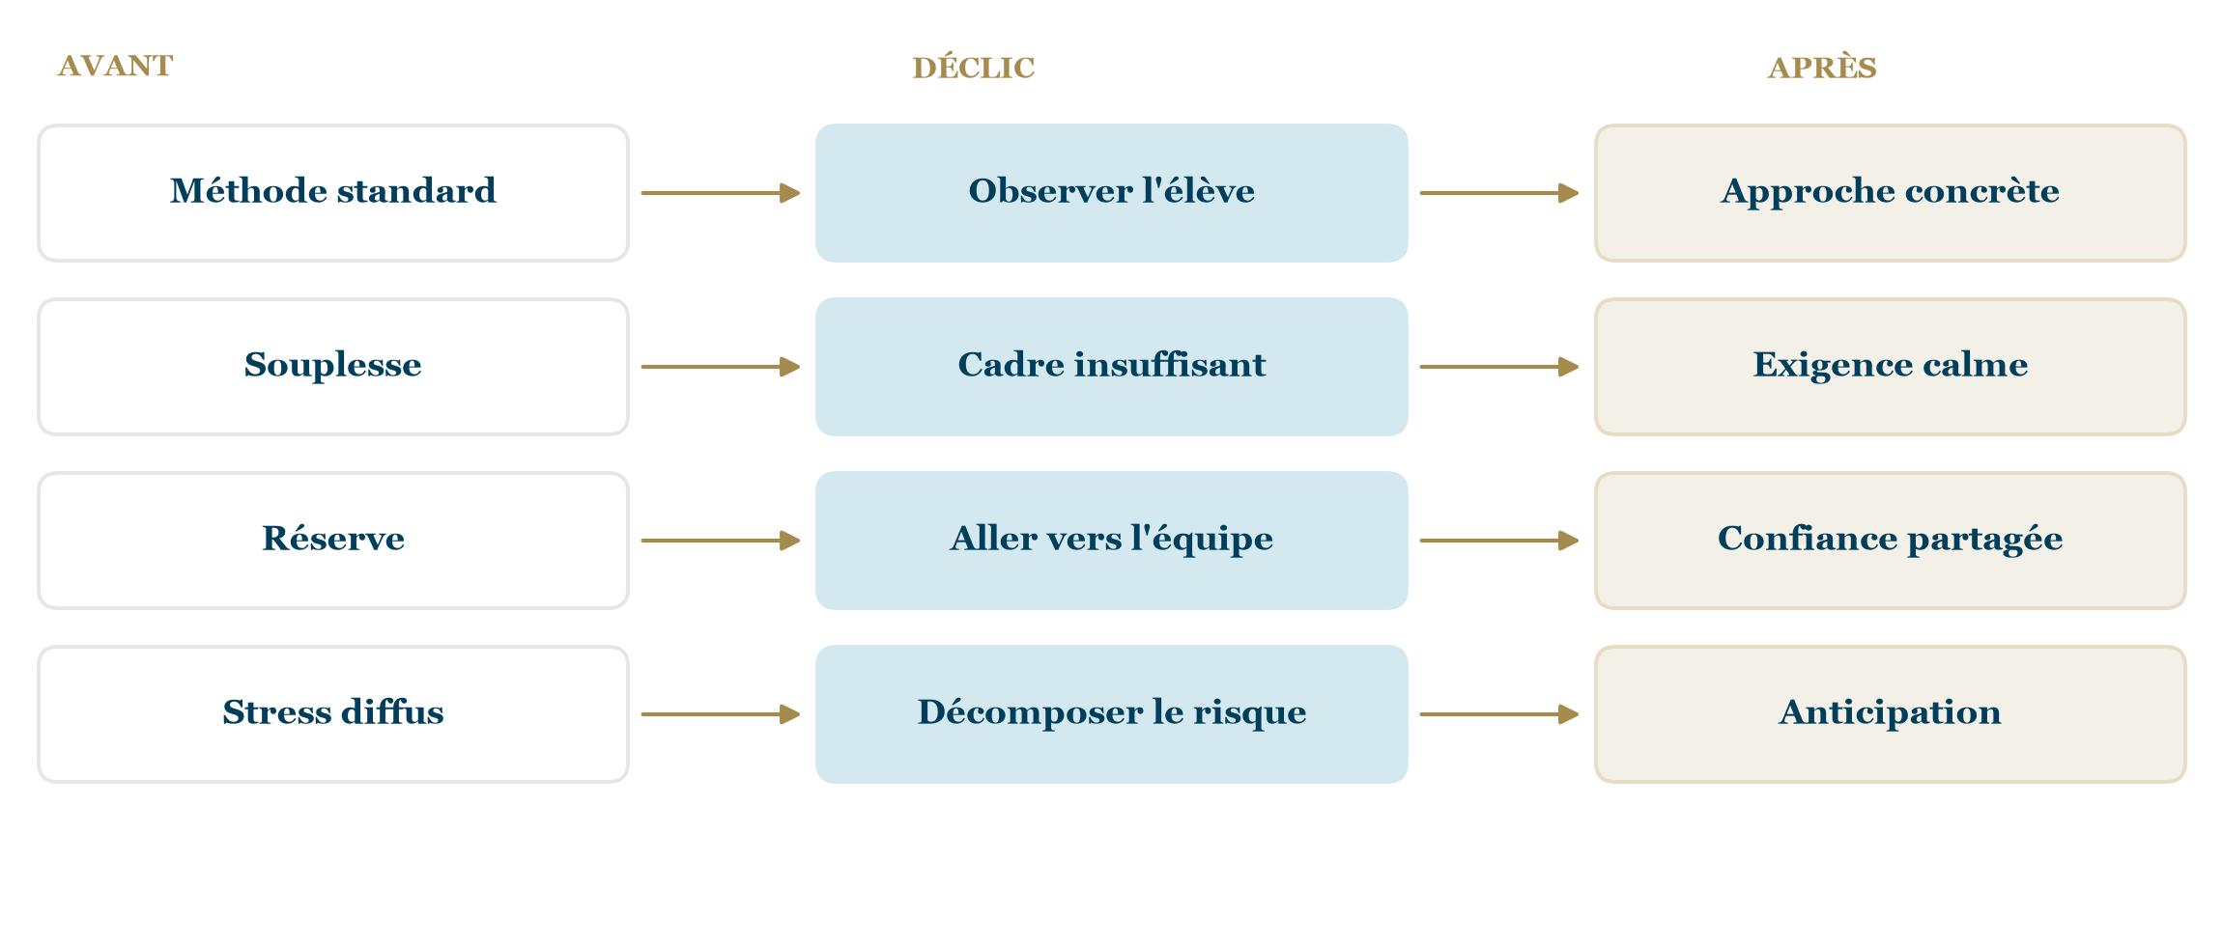
Quatre changements observables dans ma pratique
IV · Construire la suite
9/10
Notes:
Cette expérience a déplacé quatre habitudes. Je suis passé d'une méthode
standard à une approche plus concrète et personnalisée. J'ai remplacé la
souplesse imprécise par une exigence calme. Je suis sorti de ma réserve en
allant vers les éducateurs, ce qui m'a donné davantage de conseils et de
confiance. Enfin, j'ai appris à réduire mon stress en décomposant les risques
et en préparant ce qui dépendait de moi. Je dois encore progresser dans ma
prise de parole spontanée, notamment sur l'articulation.
Sur ce dernier point, j'ai demandé conseil à mon tuteur plutôt que de masquer
la difficulté. Parler plus fort, ralentir et répéter calmement ont déjà produit
un progrès. Mon axe de travail n'est donc pas de perdre mon accent, mais de
rendre mon message clair en toute situation.
Temps cible : 1 minute 10. Assumer explicitement le point restant à travailler.

Slide 13
Un ingénieur humain construit avec les autres
Trois convictions
Observer avant de résoudre
Exiger sans dévaloriser
Structurer pour pouvoir agir
Une question ouverte
Comment prolonger les progrès ?
  malgré le départ des accompagnants
Conclusion
10/10
Notes:
Je retiens trois convictions. Une solution n'est utile que si elle part de la
personne réelle. La bienveillance devient efficace lorsqu'elle s'accompagne
d'un cadre clair. Enfin, l'initiative gagne en portée quand elle passe par le
collectif et par les bons circuits de décision. Ce stage a donc donné un sens
très concret à l'expression « ingénieur humain ».
Il me laisse aussi une question : comment rendre les progrès durables quand
les accompagnants changent et que le temps de suivi reste limité ? C'est sur
cette continuité, entre méthode, transmission et autonomie du jeune, que je
voudrais désormais approfondir ma réflexion.
Temps cible : 55 secondes. Cette planche reste affichée pendant les questions.
Finir, regarder le jury, puis se taire.

Slide 14
Annexe · Repères sur le Campus Saint-Antoine
Fondation | Apprentis d'Auteuil | 1866
Site | Marcoussis, Essonne | 14 hectares
Public | élèves et apprentis | environ 250
Parcours | quatrième au bac professionnel | quatre filières
Finalité | formation et accompagnement | insertion durable
A1
Notes:
À afficher seulement si le jury demande des repères factuels sur la structure.
Les chiffres viennent du rapport et des sources qui y sont citées.

Slide 15
Annexe · Ce que chaque projet a réellement testé
Projet | Contrainte principale | Apprentissage
Ciné-débat | participation imprévisible | animer sans imposer
Tournoi | publics hétérogènes | ajuster les activités
Soirée camerounaise | budget et quantités | anticiper les ressources
A2
Notes:
À utiliser pour détailler un projet sans rallonger l'exposé principal.

Slide 16
Annexe · Ce que l'expérience permet d'affirmer
Observé
Engagement accru
  quand l'activité devient concrète
Cadre mieux accepté
  quand il reste constant
Non démontré
Impact scolaire durable
  absence de mesure longitudinale
Pérennité des projets
  après mon départ
A3
Notes:
Réponse préparée à une question sur l'impact. Ne pas transformer des
observations de terrain en causalité démontrée.

Slide 17
Annexe · Mon plan de progrès après le stage
Axe | Action | Indicateur
Articulation | ateliers de communication X | répétitions mieux comprises
Spontanéité | prises de parole courtes | moins de reformulations
Gestion du stress | préparation par scénarios | sommeil et concentration
Initiative | formaliser plus tôt | validations plus fluides
A4
Notes:
À afficher si le jury demande comment les axes d'amélioration seront suivis.

